Slide 1

Trabajo Práctico Integrador AySo
Virtualización
Marcos Glocker, Matias Giraldo

Slide 2
Introducción
Virtualización: técnica que permite ejecutar múltiples sistemas operativos en una misma máquina.
Relevancia: ahorro de recursos, pruebas, y entornos aislados para desarrollo.
Objetivo del TP: comprender conceptos básicos y ejecutar una VM con Ubuntu que permita correr un programa en Python.

Slide 3
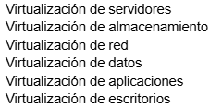
Marco Teórico
Virtualización
Tecnología que crea representaciones virtuales de recursos informáticos
Tipos de Virtualización
Beneficios de la virtualización
Sus beneficios son la eficiencia, flexibilidad, ahorro de costos y escalabilidad

Slide 4
Marco Teórico
Es un entorno virtual que simula a una computadora física
Máquina Virtual
VirtualBox
software de virtualización multiplataforma de código
software responsable de crear y gestionar máquinas virtuales
Hipervisores

Slide 5
Marco Teórico
Docker
Contenedor
Imagen
Volumen
Docker compuse
Tecnología de organización en contenedores
Software que agrupa el código de una aplicación…
Plantilla de solo lectura que contiene el sistema de archivos…
Sistema de almacenamiento
herramienta versátil que permite definir y gestionar aplicaciones multi-contenedor

Slide 6
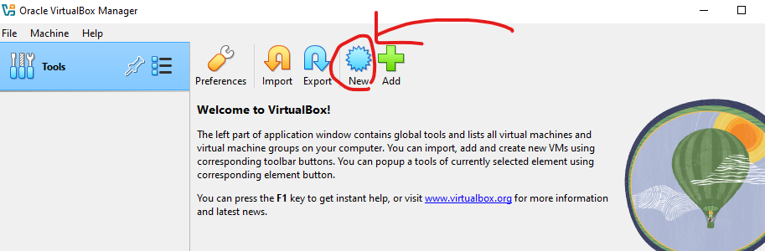
Caso Práctico
Abrimos VirtualBox y creamos una nueva VM

Slide 7
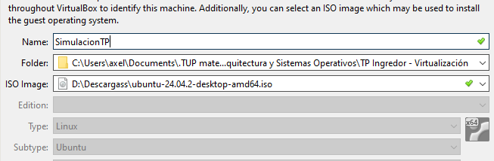
Caso Práctico
Le asignamos nombre, la dirección donde se guardará y la imagen ISO (Ubuntu).

Slide 8
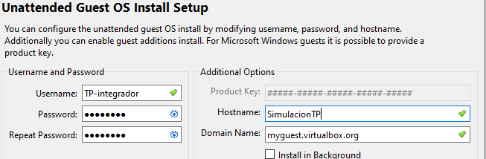
Caso Práctico
Asignamos un nombre de usuario y contraseña.

Slide 9
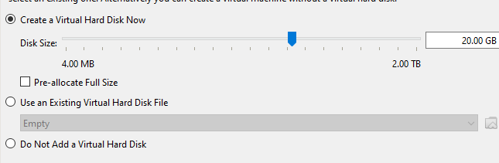
Caso Práctico
Y asignamos el almacenamiento que dispondrá la VM.

Slide 10
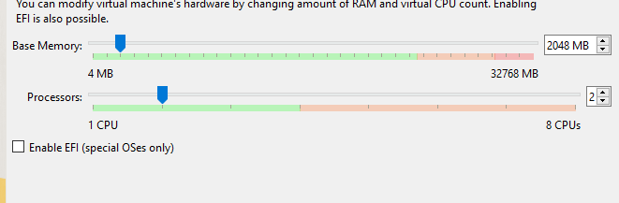
Caso Práctico
Asignamos los recursos de hardware que ocupará.

Slide 11
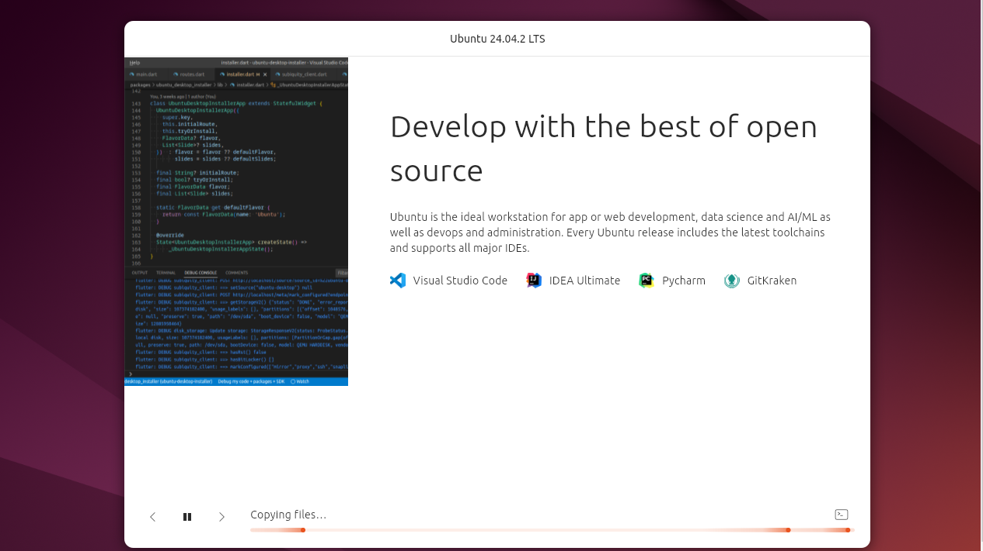
Caso Práctico
Arrancamos la VM (Se copian archivos)

Slide 12
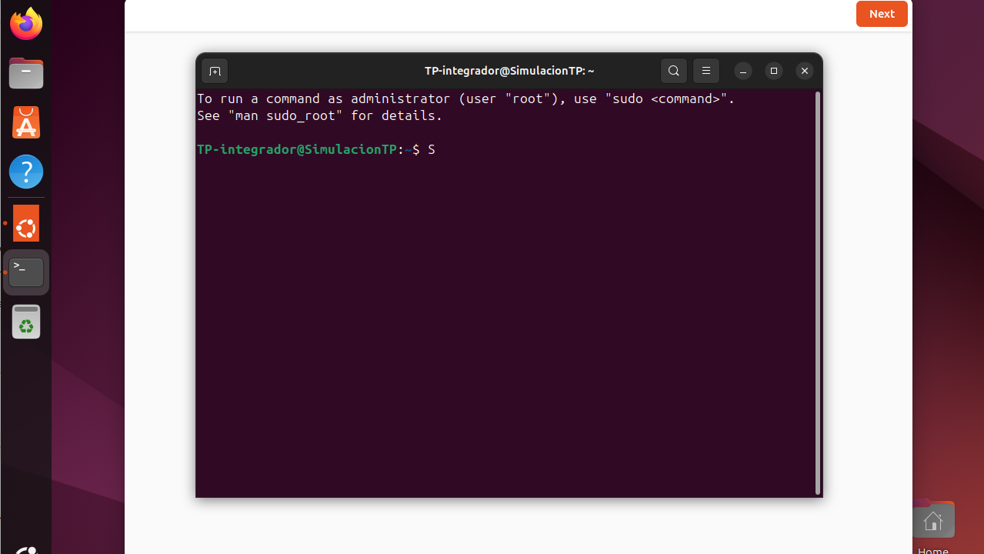
Caso Práctico
Ingresamos a la consola (Ctrl + Alt + T)

Slide 13
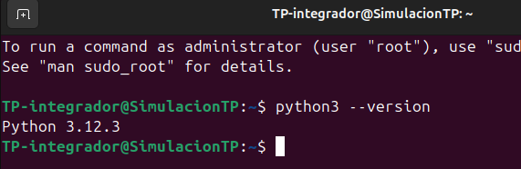
Caso Práctico
Verificamos si tenemos Python instalado primero.

Slide 14
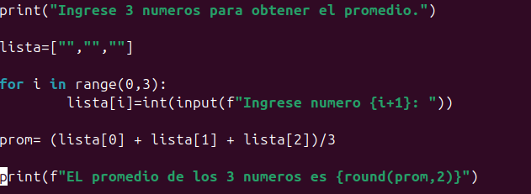
Caso Práctico
Creamos el script

Slide 15
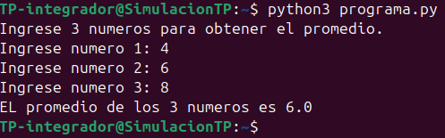
Caso Práctico
Lo ejecutamos e interactuamos con el:

Slide 16

Resultados obtenidos
Instalación y configuración una VM
Simulación un entorno de trabajo aislado
Utilización de la consola y comandos
Creación y Ejecución del programa en Python

Slide 17
Conclusiones
Aprendimos a instalar y configurar una VM
Comprendimos los conceptos de Virtualización
Importancia de las VMs
Mejora: crear entorno en docker y comparar el rendimiento con una VM

